Slide 1
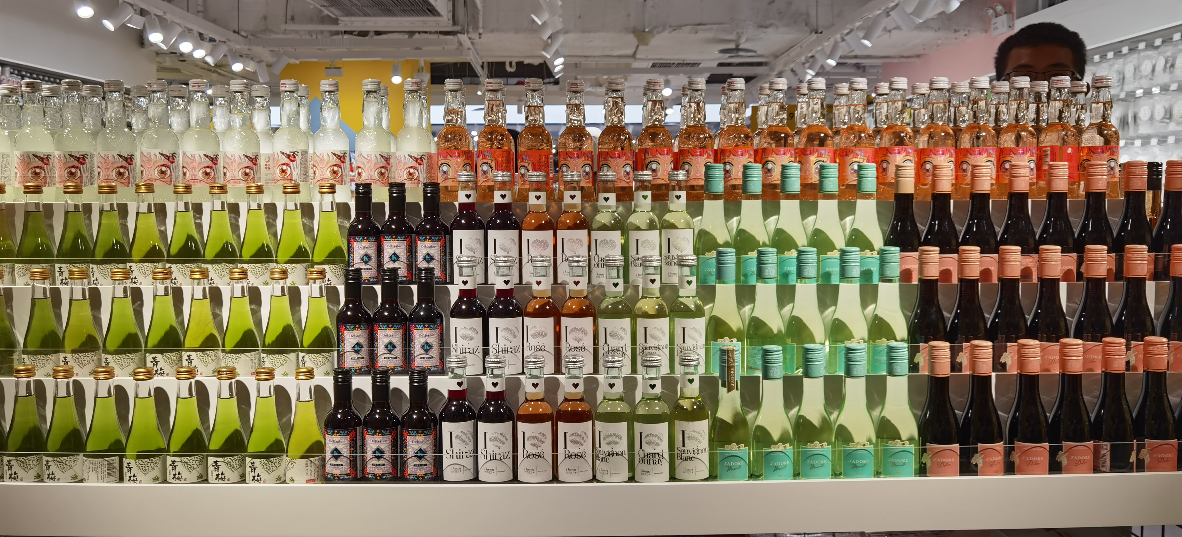
汴水流，泗水流，寡头割据与六强争霸
——重庆瓶装水市场发展现状
及消费者需求分析
团队名称：饮水思源队

Slide 2
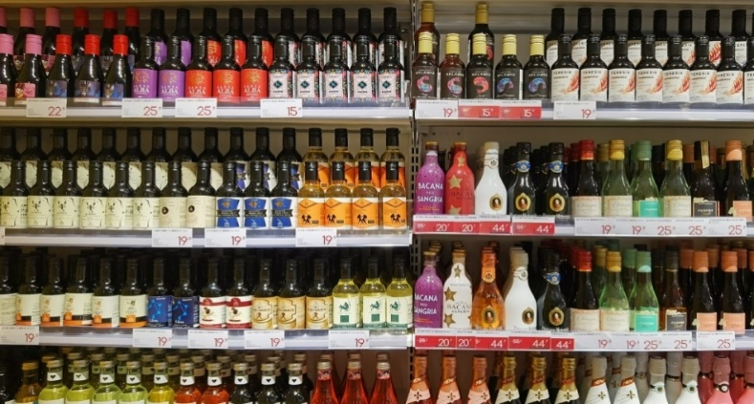
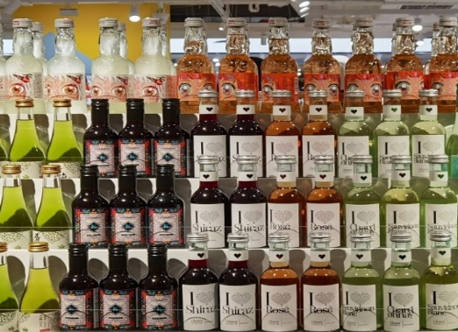
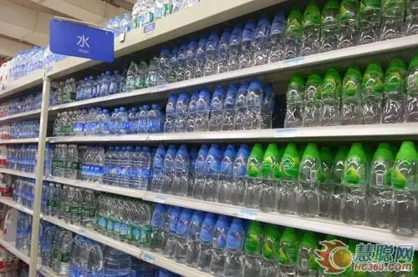
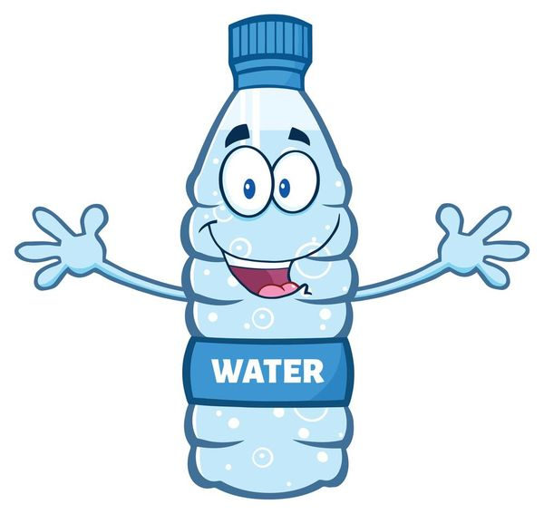

瓶装水需求上升
什么样的瓶装水能成为爆品？

Slide 3
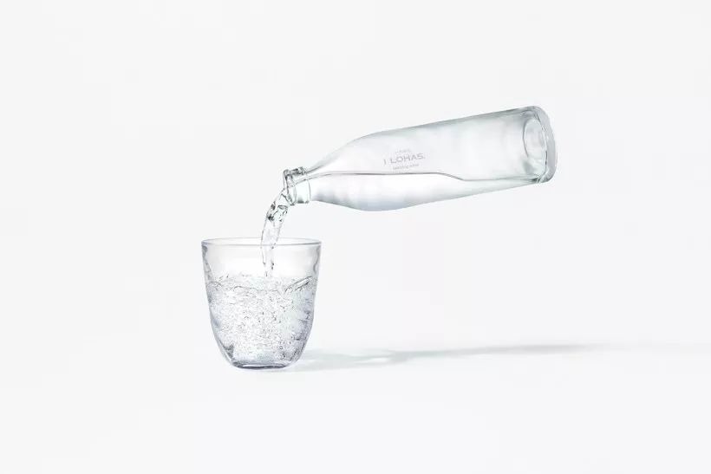
目录CONTENTS
01 调查背景
02 调查方案设计与数据整理
Investigation background
Investigation scheme design and data arrangement
03 数据分析
04 数据建模
Data analysis
Building the model
05 结论与建议
Conclusion and suggestion

Slide 4
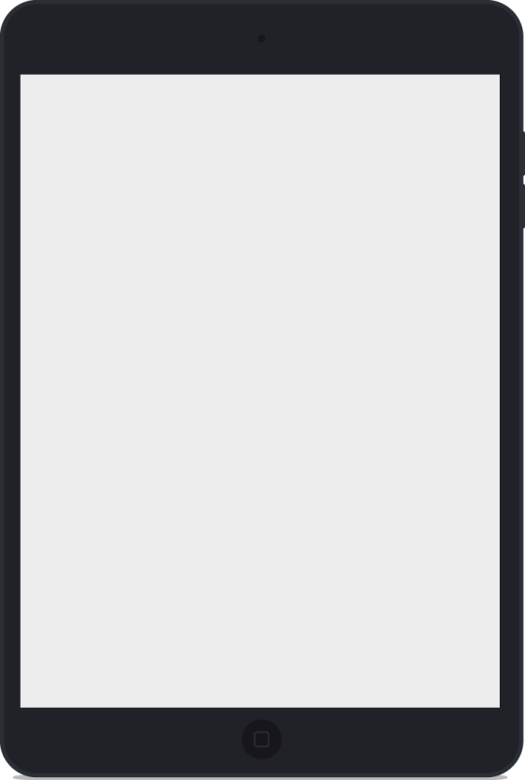
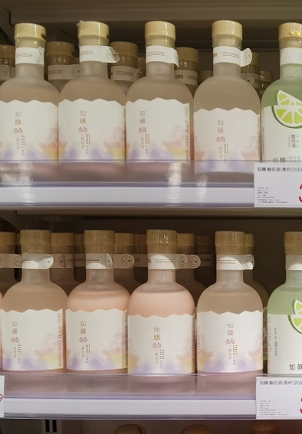
DEVICE MOCKUP
PART 01
调查背景

Slide 5
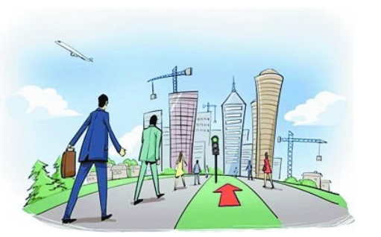
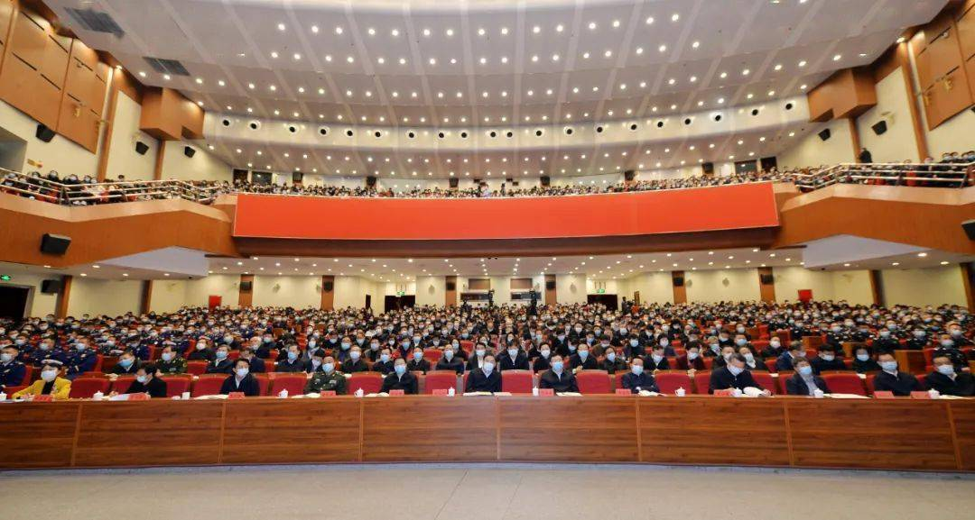
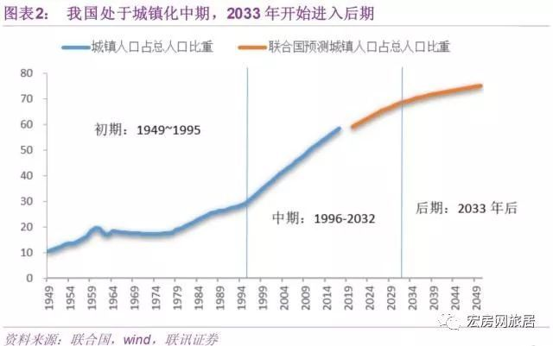
01调查背景
1.1国家新型城镇化规划
放眼改革开放以来，随着全国工业化进程的高速发展，我国城镇化从一个低起点向高水平快速发展的一个过程。
调查背景
调查背景
调查背景
城镇化是国家现代化的必由之路。党的十九届五中全会提出了“推进以人为核心的新型城镇化”，明确了新型城镇化目标任务和政策举措。为“十四五”及未来一段时期新型城镇化工作指明了前进方向、提供了基本遵循。
“十三五”时期，我国城镇化水平和质量显著提高，取得了巨大成就。

Slide 6
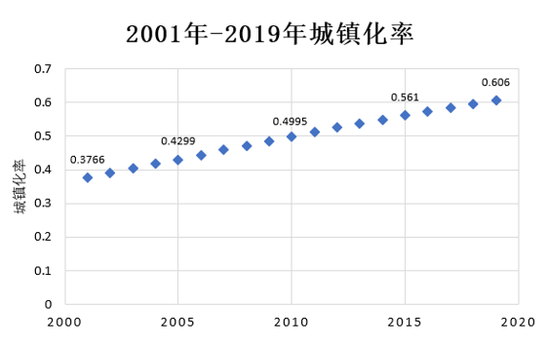
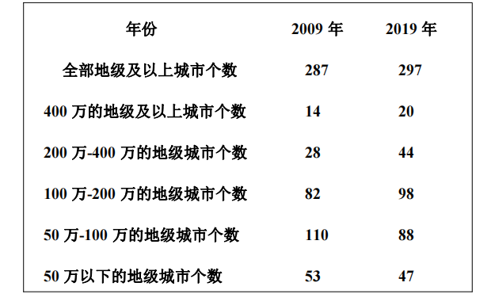
01调查背景
1.2国家新型城镇化现状
如图所示，2001年—2019年，城镇化率从37.66%提升到了60.6%，整体上的发展速度以一种稳步较快的趋势持续增长。
如表所示，2009年到2019年，我国地级以上城市数量从287个增加到了297个，并且增加的是人口数量大的城市。

Slide 7
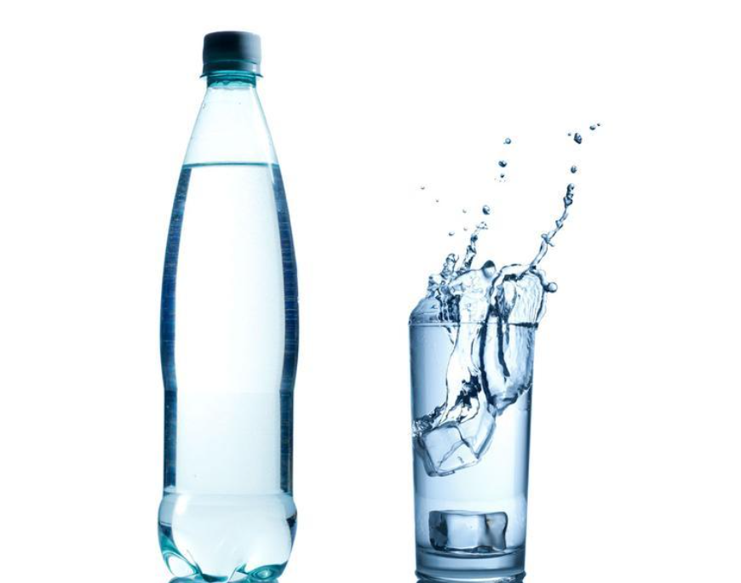
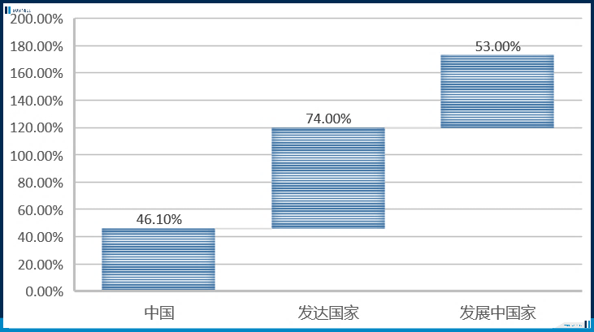
01调查背景
1.3我国与他国服务业增加值
城镇化与服务业发展密切相关，瓶装水企业作为社会食品服务企业，应该不断完善其卫生健康体系，保证食品安全性，将企业的发展与人民利益相结合，创新产品，不断增强人民群众的安全感，幸福感。
以上是我国服务业增加值与其他国家对比图，可以看出目前我国服务业增加值仅占国内生产总值的46.1%，而发达国家的比重高达74%，两者之间存在较大差距；也远远低于了其他发展中国家53%的平均水平。

Slide 8




01调查背景
1.4瓶装水的发展历程
02
04
外资整合期
高端水发力期
（3）内资崛起期
（1）起步发展期
（2）外资整合期
（4）高端水发力期
近年来，以“5100西藏冰川”、“昆仑山”为代表的高端水迅速崛起。2015年恒大集团、农夫山泉推出高价瓶装水；2017年上线Valser和 Lifewater等高端水品牌，高端水市场成为瓶装水行业新的战场。
01
03
起步发展期
内资崛起期

Slide 9
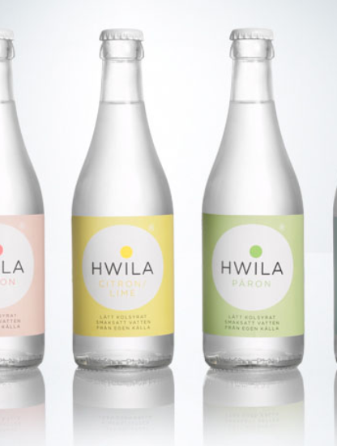
DEVICE MOCKUP
PART 02
调查方案设计与数据整理

Slide 10
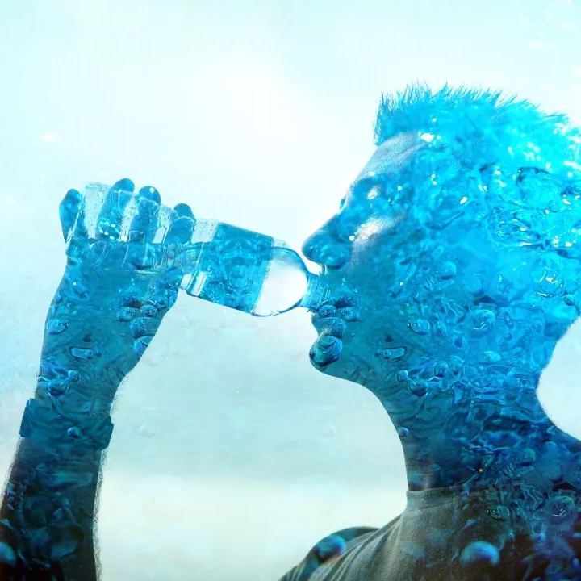
02调查方案设计与数据整理
调查内容
2.1调查内容
本调查的问卷主要内容为被调查者的基本信息、被调查者在选购瓶装水品牌所考虑的因素，瓶装水价格涨幅大小的相关信息，各个消费者对瓶装水设计的意见以及对瓶装水功能性方面的期待值等。
访谈提纲
针对各类消费者、瓶装水生产企业以及超市瓶装水销售人员设计了一套访谈提纲，主要内容包括瓶装水品牌种类偏好、瓶装水来源地、瓶装水销售渠道以及瓶装水包装设计等。

Slide 11
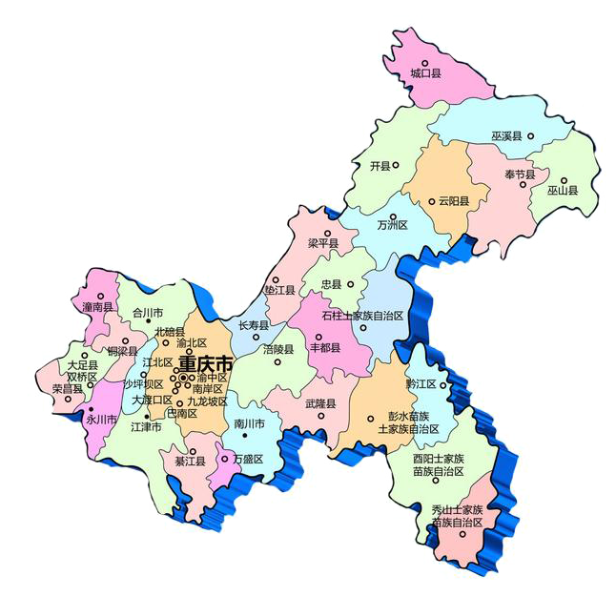
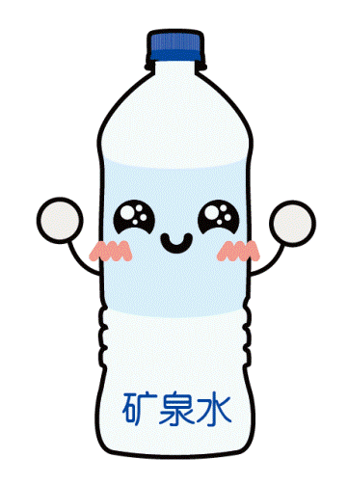
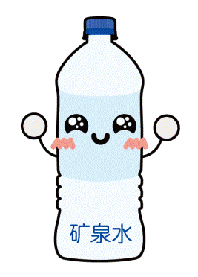
02调查方案设计与数据整理
2.2调查对象
调查对象：重庆城区大众消费者
（1）学生群体
（2）上班族
（3）游玩群体

Slide 12
02调查方案设计与数据整理
2.3调查方法
（3）问卷调查与访问调查结合
（5）专家咨询法
（1）文献调查法
本次项目采用了线上和线下两种方式发放问卷。线上个别或集体发送的方法，为自填式问卷；线下采取直接访问及电话访问的方法，为代填式问卷。
本组访谈后整理所有访谈内容，将所得内容再向专家咨询，使瓶装水的打造更具合理性。
本项目组查阅了有关瓶装水需求、瓶装水销售策略、瓶装水设计的文献。对其中的内容进行归纳总结，这为此次调查提供了理论支撑。
（2）实地调查与抽样调查结合
（4）深度访谈法
本项目组通过实地观察获得直接生动的感性认识和真实可靠的第一手资料。主要调查内容为：瓶装水销售现状，各类瓶装水品牌价格范围，消费者对瓶装水的购买偏好方向等。
本项目组对重庆市部分城区不同年龄段的消费者、超市销售人员、各类瓶装水品牌企业工作者、瓶装水相关设计领域人员进行了访谈，为设计优质的瓶装水提供依据。

Slide 13


02调查方案设计与数据整理
2.4样本容量的确定
  假设重庆市瓶装水消费者的总体规模为64岁以下人群，N=2664.44万，令误差值d=5%，置信水平1-α=95%，得到调查样本量为：
  调整设计效应deff，设定deff=2.5，得到样本量为：
  设定有效回答率为80%，对样本容量进行再调整
  基于以上抽样技术，预计抽取样本1200个。

Slide 14






02调查方案设计与数据整理
2.5调查研究进度计划
选题的确定及资料的查询
1.3—1.10
线下访问
1.17—1.21
问卷设计与预调查
1.22—1.25
线上问卷与纸质问卷的发放
1.26—3.1
数据收集与问卷结果的录入
3.2—3.4
数据预处理
3.5—3.8
论文完善阶段
3.14—4.1
数据的选取与分析阶段
3.9—3.13

Slide 15
02调查方案设计与数据整理
2.6问卷设计
电子问卷设计
访谈问卷设计
电子问卷设计
问卷设计
基本信息：性别、年龄、家庭月平均 收入、瓶装数品牌选择
消费行为：购买因素、购买规格、购买习惯、购买频率
消费者偏好：瓶装水瓶子形状、包装纸内容、瓶装水大小
潜在问题：是否需要对瓶装水瓶身进行标记
开放性问题：对瓶装水的期望与建议
超市销售人员：
包括瓶装水品牌种类偏好、销售现状、消费习惯等
瓶装水品牌企业：
瓶装水来源地、瓶装水销售渠道、营销策略等
瓶装水形状、包装设计者：
包括设计理念、包装成本预测等

Slide 16

02调查方案设计与数据整理
2.7问卷预调查
在重庆市大学城商场附近随机发放150份问卷，问卷有效率为80%。
在本次预调查中得到问卷不足之处有如下几点：
1.消费者对各类瓶装水所含元素不了解；
2.对瓶装水的品牌缺少了解和关注；
3.被测者的认知与问题的设计意图存在偏差；
4.填问卷用时过长；
5.对各类瓶装水的功能的缺乏了解；
6.对瓶装水包装纸内容设计不具体；
7.问题考虑不全面，如未全面考虑老年人群体的购买情况；
8.测试间提出的其他答案或建议。

Slide 17
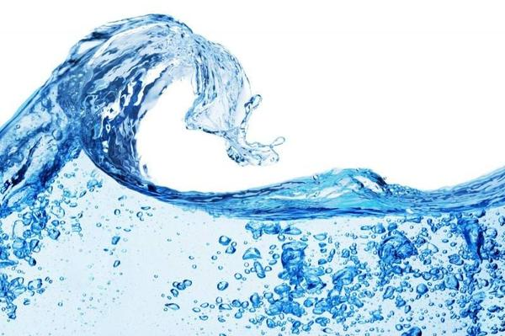
02调查方案设计与数据整理
2.8质量控制
问卷设计
1
1
信度分析
明确所需数据内容、严格按照调查目标对调查问题来分析
标准化的克隆巴赫系数：0.912
调查实施中
项目分析过程中
调查实施
效度检验
问卷发放对象集中于12—55岁群体；与中学、大学联系；电子问卷与实地调查相结合；问卷数据重复录入
2
2
KMO值0.996

Slide 18
02调查方案设计与数据整理
2.9数据的预处理
缺失数据的处理
针对不同类型的缺失数据，分别采用了均值插补、多重插补、线性差值等方法进行处理。
将问卷信息以数据的形式录入到Excel中，再将所有的数据导入到SPSS22.0中，以便后续的数据分析。
数据的录入
在对问卷各种不同类型的问题进行一起分析时，不同的指标通常具有不同的量纲和量纲单位，为了使得分析的结果更加准确，本文主要采用标准差对数据进行标准化处理。
异常数据的处理
本文主要先通过箱线图法来判断数据是否异常，然后采取盖帽法、数据离散化，来对数据进行处理。
数据的标准化

Slide 19
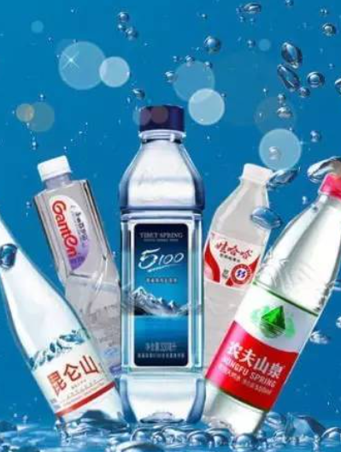
DEVICE MOCKUP
PART 03
数据分析

Slide 20
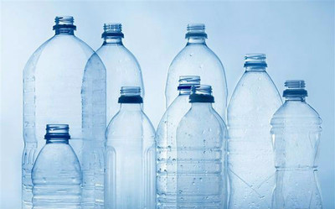
03数据分析
3.1主要品牌分析——分析流程
市场份额分析
基于CRITIC法研究品牌指数影响因素
基于信息量确定品牌价值对顾客忠诚度影响程度

Slide 21
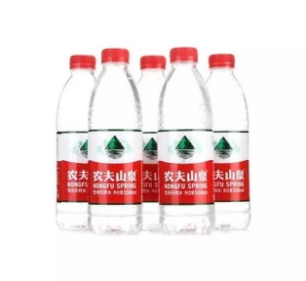
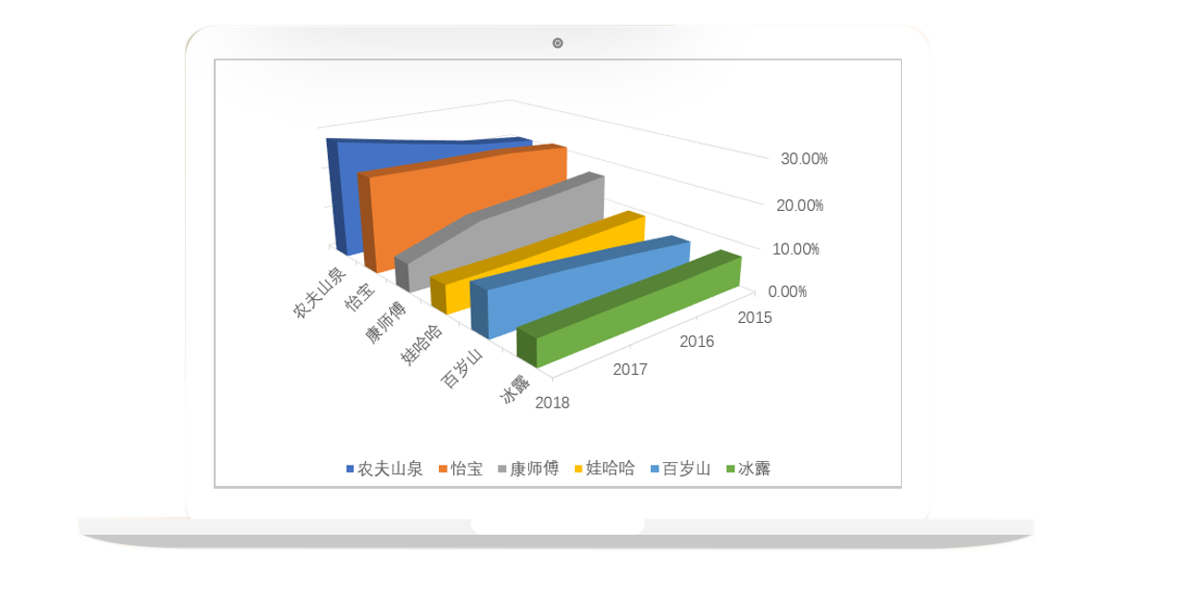
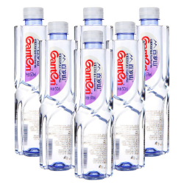
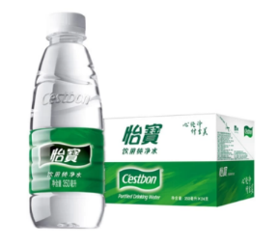
03数据分析
3.1主要品牌分析——市场份额分析
“营销大师“——农夫山泉
销量遥遥领先
”水中贵族“——百岁山
进入中国瓶装水行业前三
”低调的巨头“——怡宝
不忘初心，倍受消费者喜爱
各大品牌所占市场份额随年份变化

Slide 22
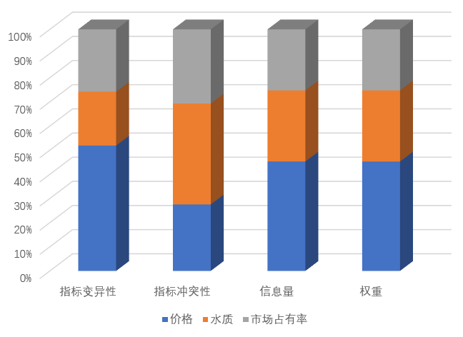
03数据分析
3.1主要品牌分析——基于CRITIC法研究品牌指数影响因素
结论：价格对品牌指数的影响程度最大，其次是水质

Slide 23
03数据分析
3.1主要品牌分析——基于信息量确定品牌价值对顾客忠诚度的影响程度
1.功能价值
品牌价值
2.情感价值
品牌价值在影响顾客忠诚度的过程中，功能价值所发挥的作用是最大的，其次是情感价值
3.象征性价值
顾客忠诚
1.行动忠诚
2.态度忠诚

Slide 24
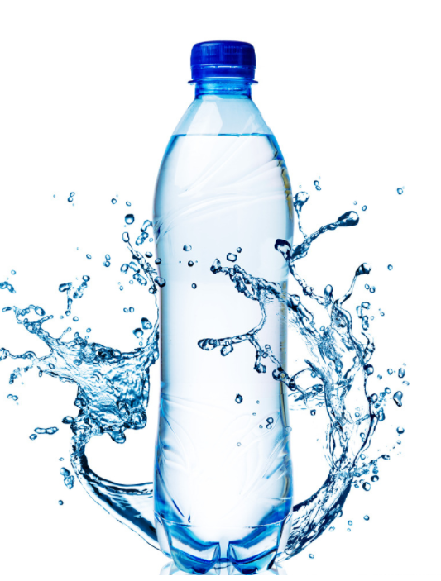
DEVICE MOCKUP
PART 04
数据建模

Slide 25
04数据建模
4.1渠道分析
基于熵权TOPSIS综合评价模型对消费者获知渠道进行综合评价
结果：
综合得分最高的前四个渠道为A、E、D、B。A、E、D、B分别对应抖音等短视频平台、电视上的广告、明星代言、户外楼宇以及公路的海报或广告
类型 | A | E | D | B | I | J
得分 | 0.2178 | 0.2051 | 0.1566 | 0.1066 | 0.0843 | 0.0782
类型 | C | K | L | F | G | H
得分 | 0.0499 | 0.0451 | 0.0280 | 0.0222 | 0.0052 | 0.0009

Slide 26
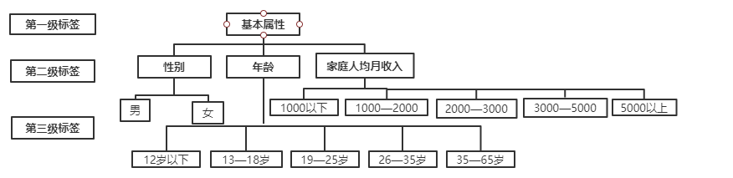
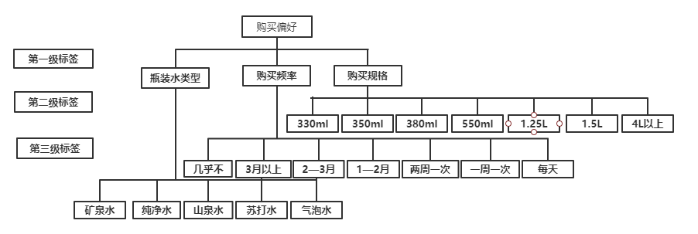
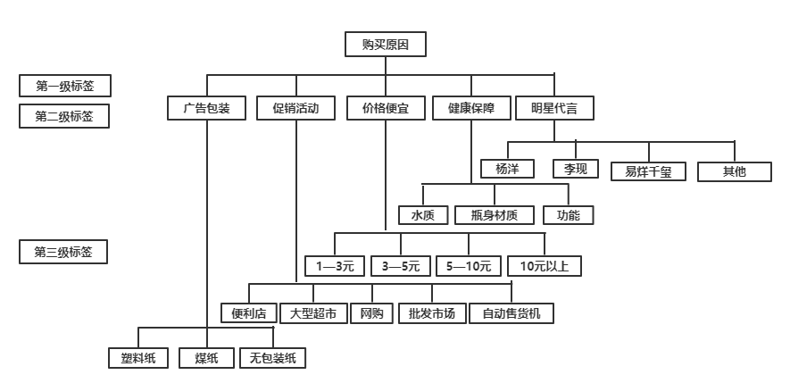
04数据建模
4.2消费者需求分析——用户画像
基本属性
购买偏好
购买原因

Slide 27
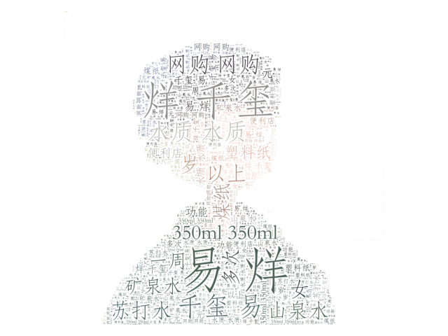

04数据建模
4.2消费者需求分析——用户画像
4.3消费者需求分析——用户画像
研究方
研究方法
请替换文字或内容，添加相关标题，修改文字内容，也可以直接内容到此。请替换文字或内容，添加相关标题，修改文字内容，也可以直接内容到此。请替换文字或内容，添加相关标题，修改文字内容，也可以直接内容到此。请替换文字或内容，添加相关标题，修改文字内容，也可以直接内容到此。
效果评估中准确率为：93.68%
用户覆盖率为：84.32%
人均标签数为：12

Slide 28
DEVICE MOCKUP
PART 05
结论与建议

Slide 29
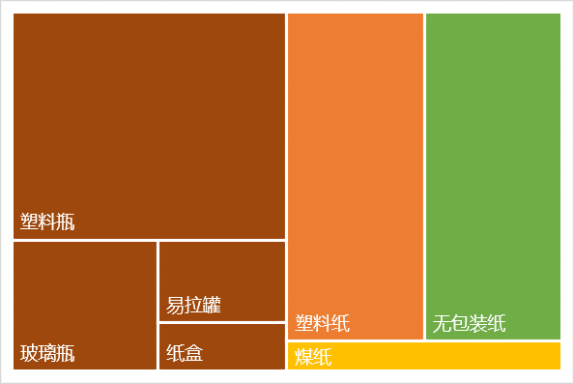
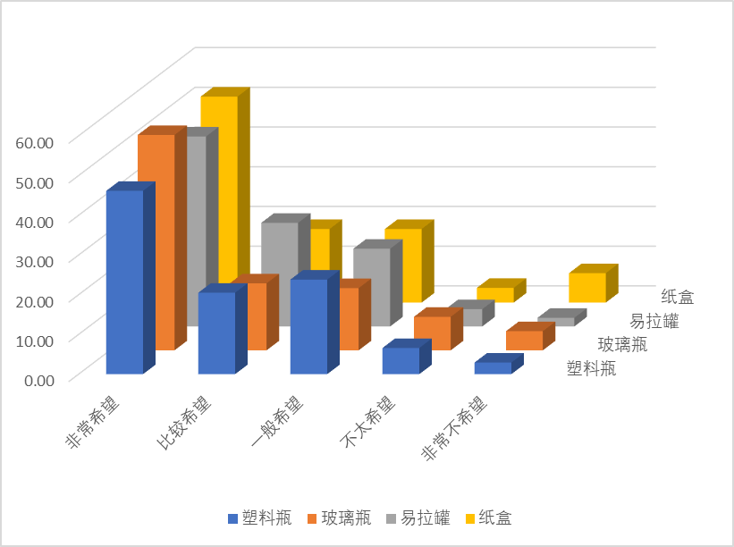
05结论与建议
5.1基于瓶装水环保性创新
随着教育水平不断提高，环保观念深入人心
而塑料瓶装水依然是未来瓶装水的大势所趋
瓶装水企业为响应国家政策应考虑可降解塑料的材质

Slide 30
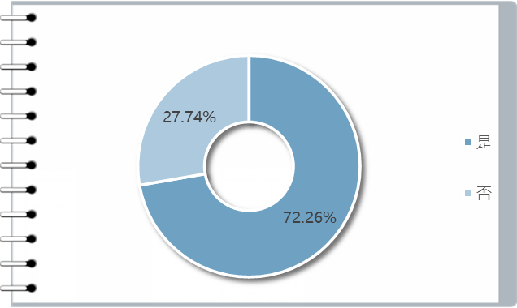
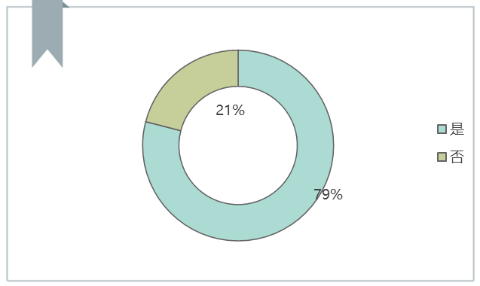
05结论与建议
5.2基于瓶装水易混淆创新
瓶装水混淆情况
相关建议近72%的消费者都出现过瓶装水被混淆情况，绝大多数消费者都希望能够区分瓶装水。
瓶装水是否区分的比例

Slide 31
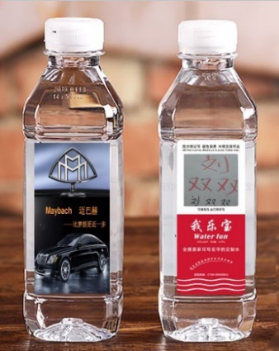
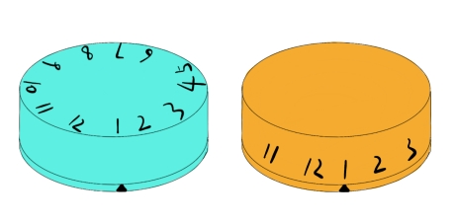
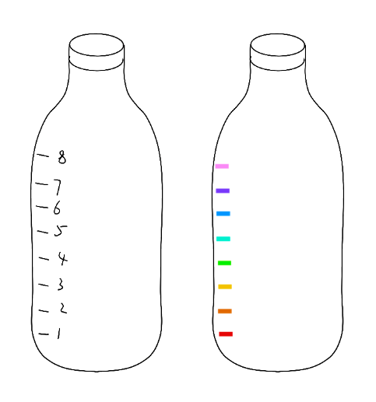
05结论与建议
5.2基于瓶装水易混淆创新
2.包装可标记化
1.包装图案多样化
idea2
idea1
idea3
3.剩余水量可记忆化

Slide 32
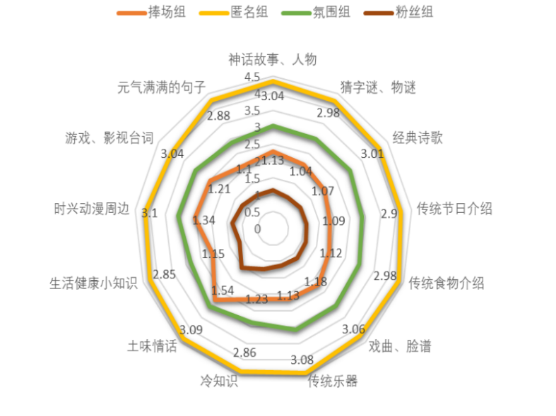
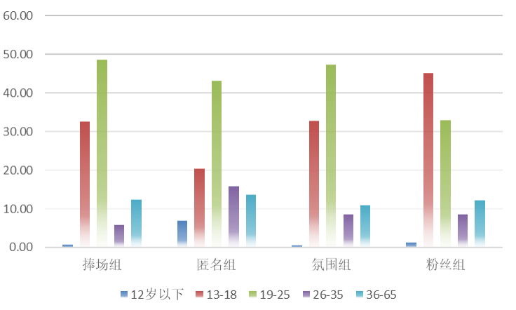
05结论与建议
5.3基于瓶装水包装纸内容创新
相关建议近72%的消费者都出现过装水被混淆情况，绝大多数消费者都希望能够区分瓶装水。
各个组别所喜欢的包装纸内容相差不大，均更喜欢与中国传统文化、有趣知识，现代兴起文化相关的包装内容。

Slide 33
05结论与建议
5.4基于瓶装水口味功能创新
Keyword 01 针对成年消费者
建议主打白开水和矿泉水，瓶装水主要为清爽解渴型
Keyword 02 针对青少年
建议推出多口味气泡水（比如各种水果味、咖啡味、茶味、奶茶味等）
Keyword 03 提升瓶装水功能价值
不局限于提神醒脑、帮助消化、补充营养等瓶装水功能，企业品牌还可以从打造睡眠水、老人水、婴儿水、生酮饮水等方面提高功能价值

Slide 34
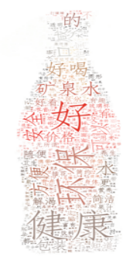
05结论与建议
5.5对未来瓶装水的期待
5.5对未来瓶装水的期待
环保是可持续性的前提，健康是后面的需求，可持续性一定要成为未来瓶装水开发的重要考虑因素。
方便
好喝
方便性表现在瓶装水的各个方面，比如易携带、易区分、易打开、易回收等
好喝不仅要求生产过程中的技术和设备达标，也要求瓶装水市场需具备一定的科技人才
环保
健康

Slide 35
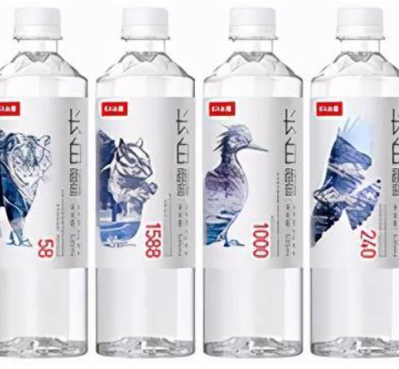
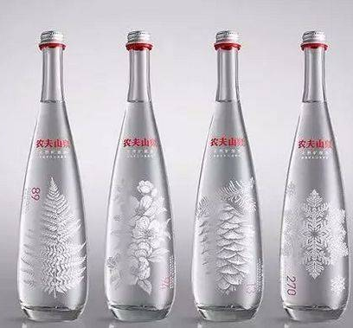
05结论与建议
5.6.3建议——提升瓶装水外表美感
1、利用包装纸内容，提升品牌价值
2、注重产品外形、增强视觉美感
（1）内容丰富型：
与传统文化元素相结合：比如传统节日的介绍，古诗词的介绍、神话故事和人物的介绍、传统食物的介绍等
与现代文化元素相结合：利用语言文化、科学文化，加入一些元气慢慢的句子、普及一些生活健康小知识、或者猜字谜等脑筋运动
（2）内容简单型：简单的全透明设计可以使产品更显高端大气，也让人觉得瓶装水会更加纯净。
（1）水瓶整体要是圆润，在视觉上会更加美观
（2）瓶口的设计中，可选择细口瓶
（3）瓶子的中间向里凹，经过磨砂处理或者设计一些纹路，方便抓拿不滑脱
（4）瓶子的形状可以是圆柱体，椭圆体、或者圆锥体、更具高级感

Slide 36
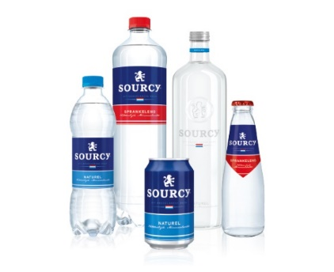
05结论与建议
5.6.4建议——提升消费者使用舒适度
（一）增加标签元素、突出品牌特点
（四）创新瓶身设计、便于产品携带
（二）引入环保概念、抢占市场先机
（三）结合品牌定位，正确选用包装纸
（五）合理设计瓶盖、追求物美价廉

Slide 37
05结论与建议
5.6.5建议——拓展瓶装水功能性
1.保障安全健康
2.口味丰富化
3.功能多样化
瓶装水企业需要通过水质来提升品牌价值，勘察西南地区的优质水源地，开发天然、无污染的水源，在生产过程中，加强管理监督，严格要求技术和设备达标，控制水中各物质的量，确定瓶装水的营养性，让消费者可以喝的放心。
为了满足广大消费者的味蕾需求，企业可以让科研人才不断尝试、创新瓶装水口味。不同年龄阶段和性别的消费者有不同的选择，口味难以统一，企业需要根据消费者实际特征来丰富瓶装水的口味。
运动群体需要清爽解渴的瓶装水，大众群体在餐后又需要解腻去火或者帮助消化的瓶装水，老年和幼儿特殊群体是希望瓶装水具有补充营养的功能，富含人体所需的微量元素、维生素等。

Slide 38
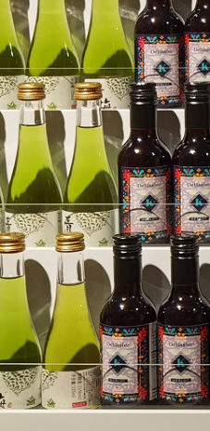
汇报完毕，感谢聆听
敬请各位专家批评指正！
汇报人：饮水思源队

